Slide 1



TRƯỜNG ĐẠI HỌC TRÀ VINH
KHOA KỸ THUẬT & CÔNG NGHỆ
BÁO CÁO ĐỒ ÁN CHUYÊN NGÀNH
XÂY DỰNG WEBSITE KHOÁ HỌC ONLINE BẰNG NODEJS & EXPRESS
Giáo viên hướng dẫn: TS.Nguyễn Bảo Ân
Sinh viên thực hiện: Lâm Huệ Trung
Lớp: DA21TTC
Khoa: Kỹ thuật & Công nghệ

Slide 2
1
TỔNG QUAN ĐỀ TÀI
NỘI DUNG
CHÍNH
2
PHÂN TÍCH THIẾT KẾ HỆ THỐNG
3
KẾT QUẢ ĐẠT ĐƯỢC
4
DEMO VÀ HƯỚNG PHÁT TRIỂN

Slide 3


1
TỔNG QUAN
ĐỀ TÀI
Lý do chọn đề tài
Mục tiêu đề tài
Công nghệ sử dụng

Slide 4




Lý do chọn đề tài
Nhu cầu sinh viên tìm kiếm
khoá học lập trình
Tiết kiệm thời gian, chi phí, công sức
Nâng cao kiến thức và khả năng lập trình

Slide 5
Mục tiêu đề tài
1
Phân tích, hiểu bài toán thực tế và khoá học self-learning
``
2
Xây dựng website bằng nodeJs & Express theo mô hình MVC
``
3
Xây dựng thành công website khoá học self-learning online`
``

Slide 6


Công nghệ sử dụng
NodeJs & Express & Handlebar
Bootstrap 5

Slide 7

2
PHÂN TÍCH
THIẾT KẾ
HỆ THỐNG

Slide 8
CÁC CHỨC
NĂNG CHÍNH
1

Slide 9
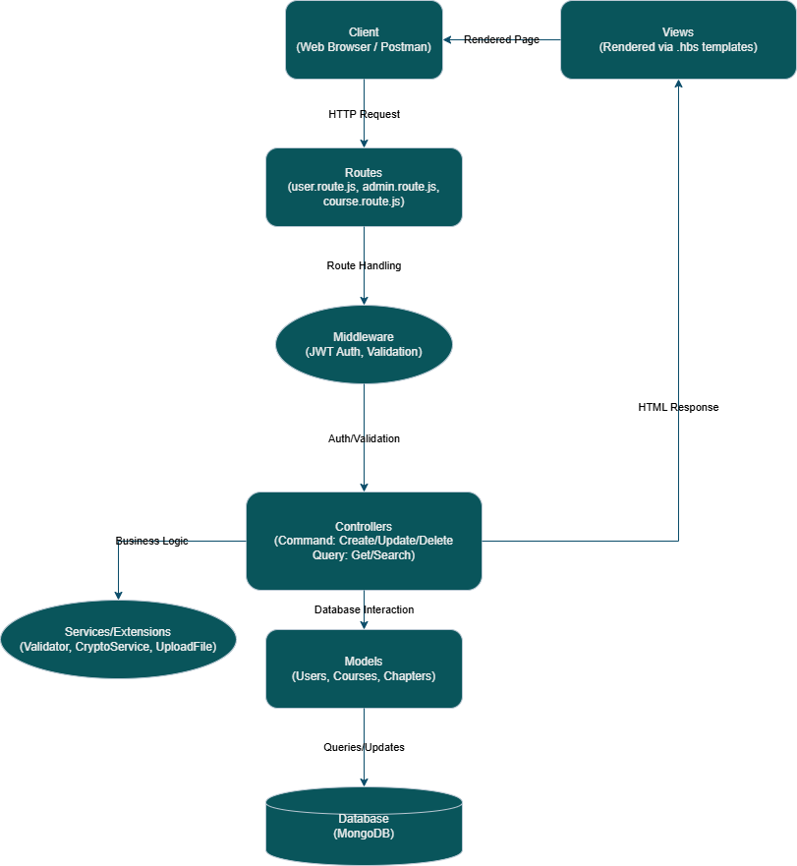
Kiến trúc hệ thống

Slide 10
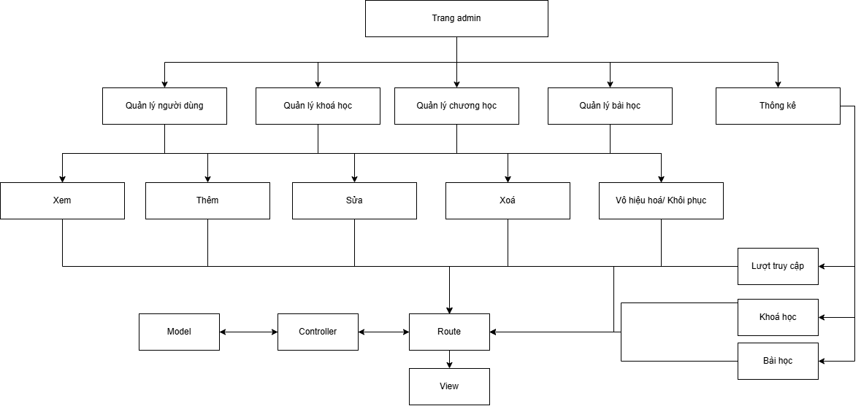
Sơ đồ website

Slide 11
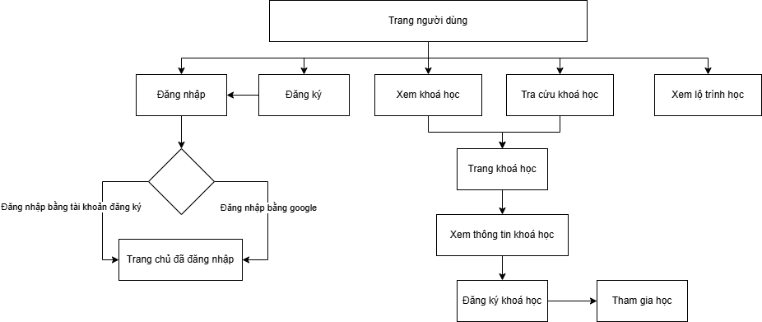
Sơ đồ website

Slide 12
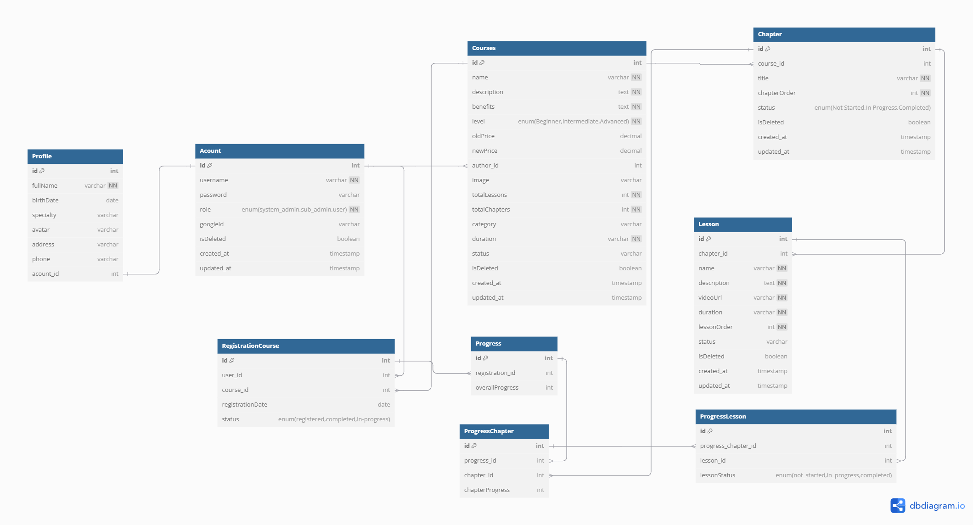
Mô hình dữ liệu

Slide 13

4
KẾT LUẬN
KẾT LUẬN
& HƯỚNG
PHÁT TRIỂN
PHẦN ĐÃ
HOÀN THÀNH
PHẦN CHƯA
HOÀN THÀNH

Slide 14



